Slide 1

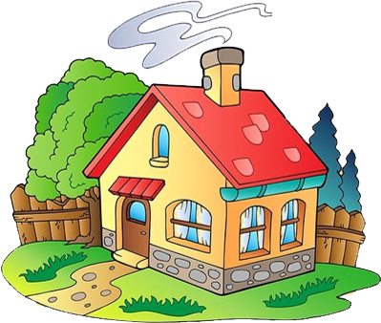
CHÀO MỪNG CÁC EM
ĐẾN VỚI BÀI HỌC NGÀY HÔM NAY!
Giaoan.link

Slide 2

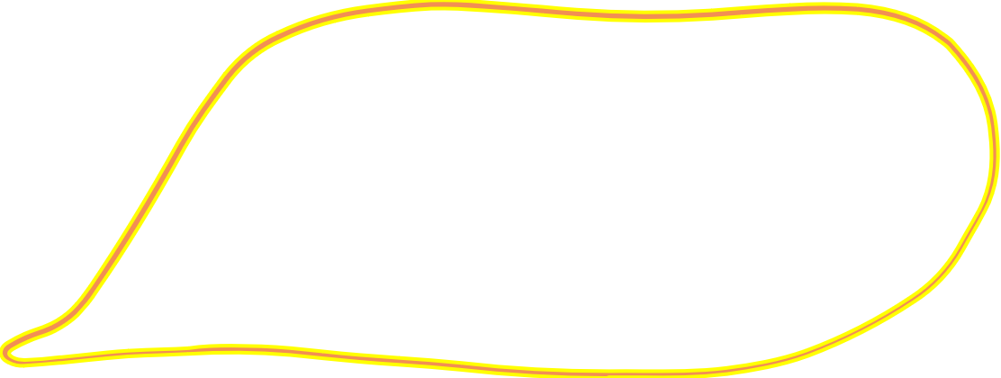
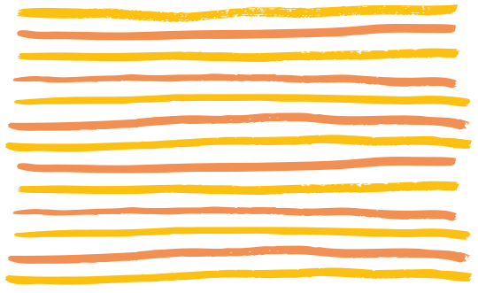

Trò chơi
“Vượt qua thử thách”
582
432
+
-
208
207
790
225

Slide 3
Thứ sáu ngày 18 tháng 3 năm 2022
Toán
Bài 87: Luyện tập

Slide 4


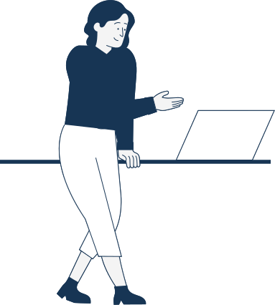





NỘI DUNG BÀI HỌC
1. Luyện tập
2. Vận dụng
3. Củng cố

Slide 5



LUYỆN TẬP
Bài 1. Tính
914
507
653
124
156
39
178
9
-
-
-
-
407
529
?
?
117
?
?
169

Slide 6




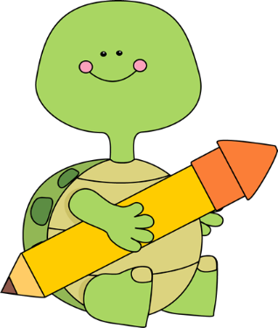
LUYỆN TẬP
Bài 2. Đặt tính rồi tính
492 – 314 451 – 32 237 – 8
873 – 225 734 – 26 425 - 6
492
314
451
32
237
8
873
225
734
26
425
6
-
-
-
-
-
-
178
419
229
648
708
419

Slide 7
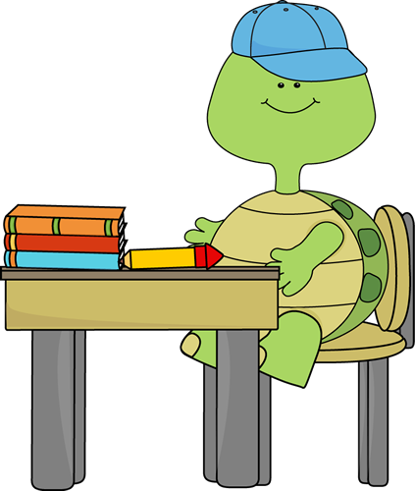

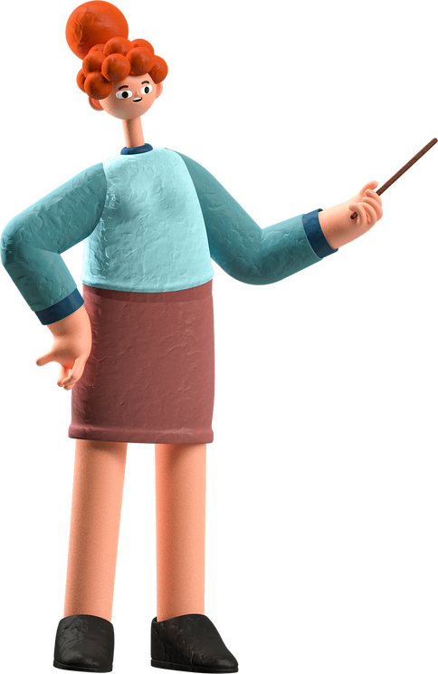
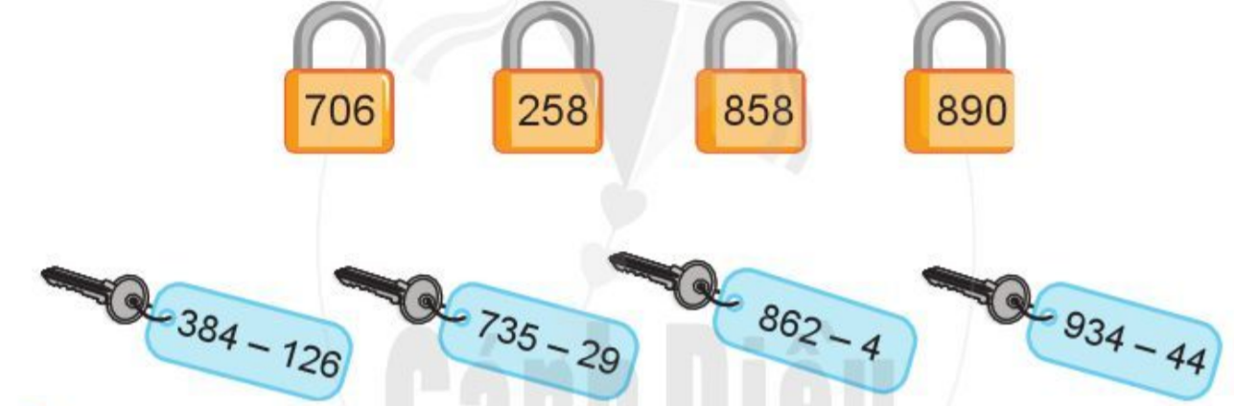
LUYỆN TẬP
Bài 3. Chọn kết quả đúng với mỗi phép tính

Slide 8

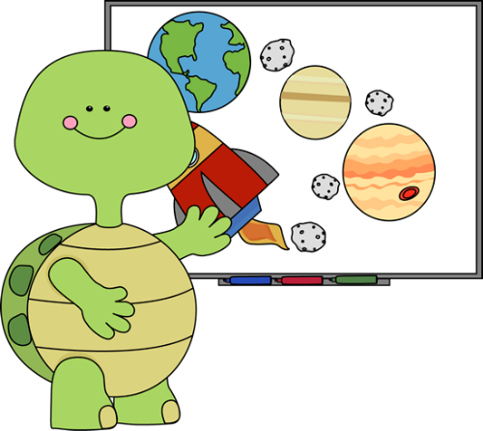

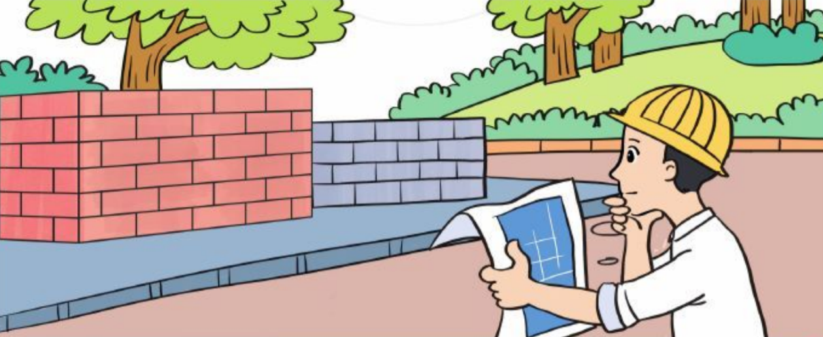
VẬN DỤNG
Bài 4. Để sửa sang một công viên, người ta đã mua 956 viên gạch xám và gạch đỏ. Biết rằng có 465 viên gạch xám. Hỏi có bao nhiêu viên gạch đỏ?
Bài giải
Số viên gạch đỏ là:
956 – 465 = 491 (viên gạch)
Đáp số: 491 viên gạch đỏ

Slide 9


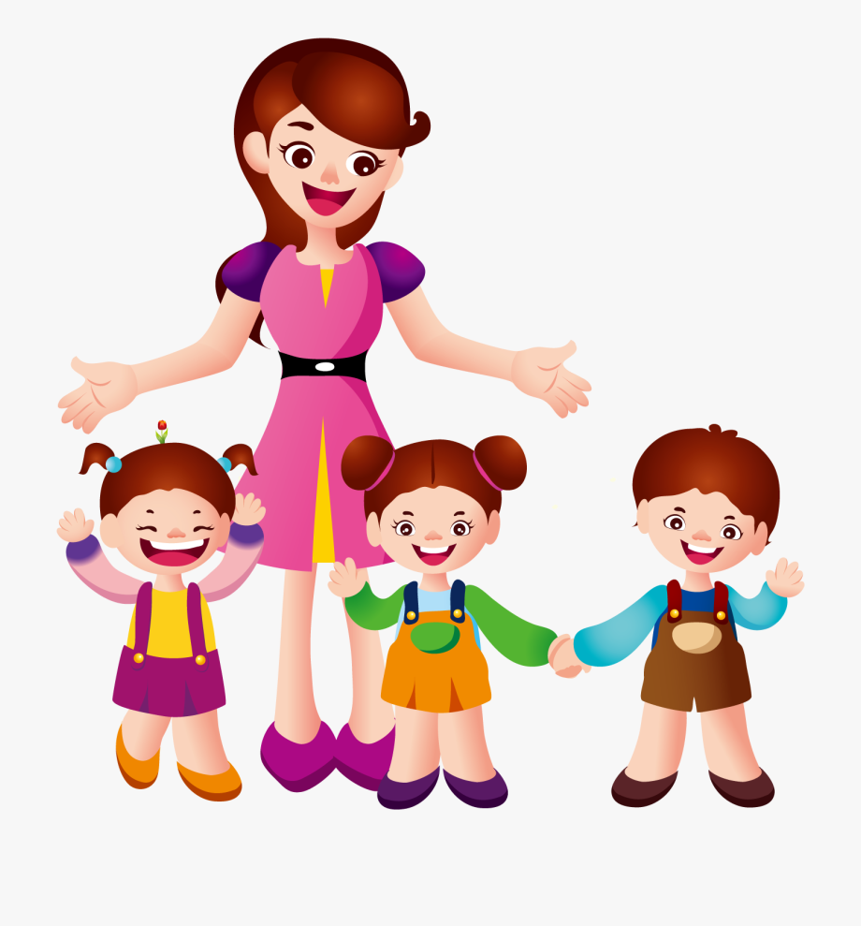


TRÒ CHƠI LẬT MẢNH GHÉP
1
1
2
2
3
3
4
4
5
5
6
6
7
7
8
8
9
9
10
10

Slide 10
123 + 201 = …?...
123 + 201 = 324
HẾT GIỜ
Quay về

Slide 11
340 – 13 = …?...
340 – 13 = 327
HẾT GIỜ
Quay về

Slide 12
128 + 22 = …?...
128 + 22 = 150
HẾT GIỜ
Quay về

Slide 13





HƯỚNG DẪN VỀ NHÀ
  Ôn tập bài đã học
  Làm bài tập trong SBT
  Chuẩn bị bài mới

Slide 14



Hẹn gặp lại các con vào tiết học sau!

